Slide 1

Gestão Segura de Dependências
no Ecossistema npm
Laboratório de ferramentas de segurança · Protótipo de pipeline CI/CD para PME
Júlio Lacerda, Nº 128923 Silvio Romano B. Neto, Nº 135603 Sergio Eduardo D. Oliveira, Nº 136477 Pedro Rafael Felicio da Conceição, Nº 135165
Desenvolvimento Seguro de Software · MEI-PL · 2025/2026

Slide 2
Ataques de Supply Chain npm
Código malicioso injetado numa dependência executa automaticamente no npm install
2018
2021
2022
event-stream
ua-parser-js
colors & faker
2M downloads/semana
Payload visava
carteiras Bitcoin
8M downloads/semana
Instalava
cryptominer
Sabotados pelo
próprio maintainer
O problema:
npm install instala dezenas de pacotes transitivos que ninguém audita manualmente.
Desenvolvimento Seguro de Software · MEI-PL · 2025/2026

Slide 3
Cenário: PME de Telecomunicações
• Aplicação fictícia: VoIP Manager API = Express + SQLite + JWT
• Função: gere extensões SIP, troncos e registos de chamadas (CDR)
• Stack Node.js — representativo do ecossistema NPM
"Como se protege uma PME destes ataques?"

Slide 4
Duas Ameaças Testadas no Laboratório
lodash@4.17.11
• CVE conhecido — CVSS 9.1
• 7 advisories publicados
• Ameaça convencional
@demo-lab/supply-chain-demo
• Sem CVE registado
• postinstall exfiltra variáveis de ambiente via HTTP POST
• Ataque zero-day
"Duas ameaças ortogonais: uma testável por base de dados, outra invisível a qualquer CVE."

Slide 5
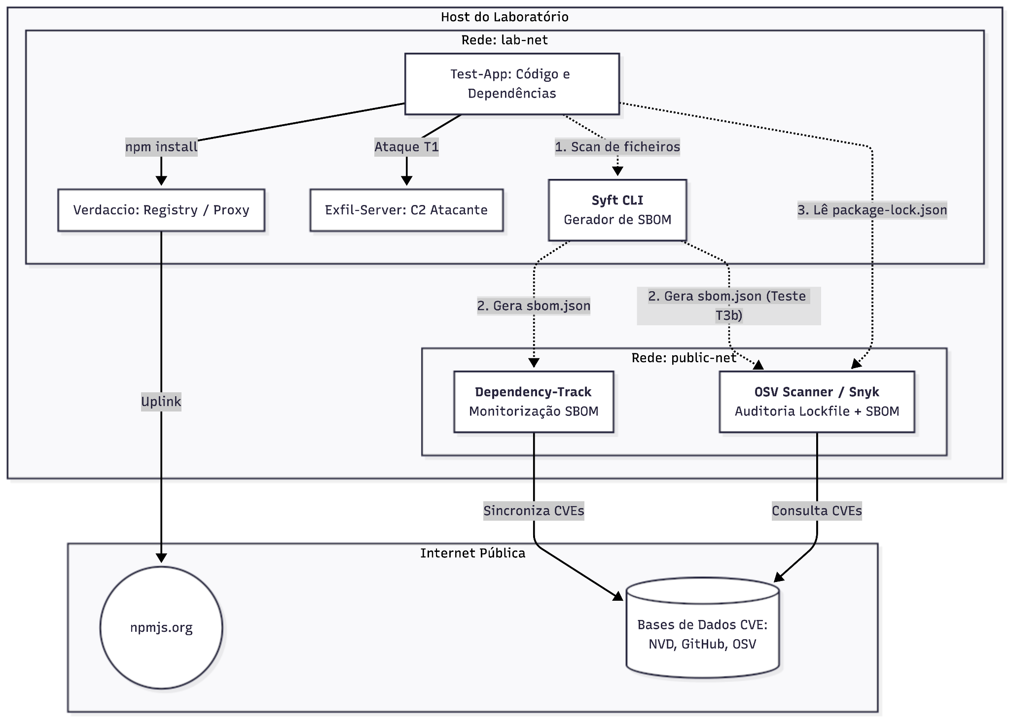
Arquitetura do Laboratório
"Duas ameaças ortogonais: uma testável por base de dados, outra invisível a qualquer CVE."

Slide 6
Resultados do Laboratório
Teste | Ferramenta | O que testa | lodash CVE | Zero-day
T1: Baseline | npm install | Comportamento padrão sem proteção |  | Executou script
T2: Inventário | Syft | Gera SBOM com as dependências | inventariado | inventariado
T3a: SCA nativo | npm audit | Auditoria reativa via base npm Advisory | 7 CVEs | não detectado
T3b: SCA open source | OSV Scanner | Auditoria via lockfile e SBOM (Google OSV) | 7 CVEs | não detectado
T3c: SCA comercial | Snyk | Auditoria via DB proprietária | 9 CVEs | não detectado
T4: Comportamental | Socket.dev | Analisa padrões suspeitos em pacotes públicos | 7 CVEs | não detectado *
T5: Arquitetural | pnpm v10 | Bloqueia lifecycle scripts por defeito | instalado | BLOQUEADO
T6: Monitorização | Dependency-Track | Alertas via SBOM sem novo scan | 7 CVEs | não detectado
* Socket.dev: limitado a pacotes do registry público. O pacote demo estava num Verdaccio privado.

Slide 7
Do Laboratório ao Protótipo Pipeline em 3 Camadas
Camada | Ferramenta | Evidência do lab
Prevenir | pnpm --ignore-scripts | T5 — único a bloquear o zero-day
Detectar | OSV Scanner + Syft SBOM | T3b — open source, gratuito, multi-fonte
Monitorizar | Dependency-Track | T6 — alertas contínuos pós-deploy
Excluídos: Snyk (freemium com limites), npm audit (substituído pelo OSV Scanner), Socket.dev (cobertura parcial em registries privados).

Slide 8
Demonstração: Pipeline em Acção
1. PROBLEMA DETECTADO
Branch main — lodash@4.17.11 — OSV Scanner detecta 7 CVEs
GitHub Issue criada automaticamente — pipeline falha com exit 1
2. CORRECÇÃO APLICADA
Branch fix-test — lodash ^4.18.0 — zero CVEs detectados
Pipeline passa — issue comentada como resolvida
3. DEPENDENCY-TRACK
Dashboard local — 2 CVEs CRITICAL destacados
Monitorização contínua sem novo scan necessário
[gravação de ecrã inserida aqui]

Slide 9
Conclusões
• Ferramentas reativas são necessárias mas insuficientes: todas falharam contra o ataque sem CVE registado
• A prevenção arquitectural é a única protecção eficaz contra ataques zero-day: pnpm bloqueou sem base de dados nem configuração adicional
• Defesa em profundidade significa camadas complementares, não acumulação de ferramentas
"Não existe ferramenta única suficiente.
A resposta certa é prevenir, detectar e monitorizar — em camadas."

